Slide 1
研究方法论
荣文戈
北京航空航天大学
w.rong@buaa.edu.cn
13683392072
2026年11月7日 星期六
Notes:
专家和决策支持系统
北京交通大学经济管理学院信息管理系

Slide 2
论文格式规范与工具使用
荣文戈
北京航空航天大学
Notes:
专家和决策支持系统
北京交通大学经济管理学院信息管理系

Slide 3
毕设论文排版要求
毕业
论文
排版
如何装扮？

Slide 4
毕设论文格式要求
论文格式—页面设置
  上边距： 3厘米
  下边距：2.5厘米
  左边距： 3厘米
  右边距：2厘米
  行间距： 1.5倍行距
论文格式—页眉及页码
  封面（无页眉和页号）、任务书(略)、摘要和目录不编入论文页码；摘要和目录用罗马数字单独编页码，小五号黑体。
  论文正文（从“概述”至“参考文献”），用阿拉伯数字连续编排，页码位于页眉右侧。
  正文页眉中文字“北京航空航天大学毕业设计(论文) ”格式为小三号黑体，页眉“距边界2厘米”，左测插入“北航图标”

Slide 5
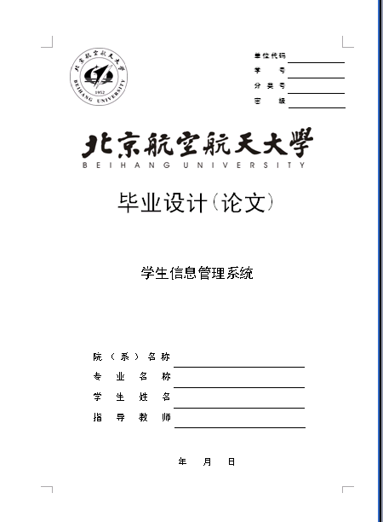
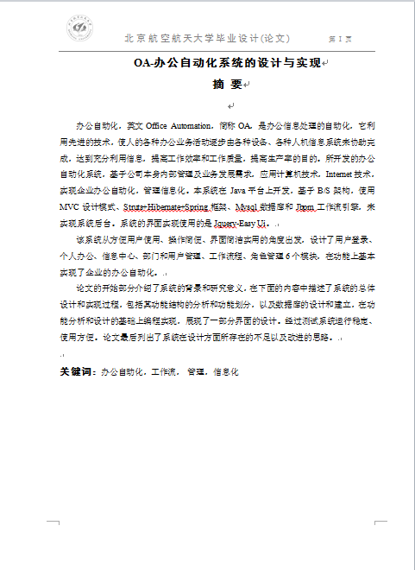
示例
居中 三号 黑体加粗
隔1行缩进2个字符
五号黑体
小四号 宋体/Times New Roman 1.5倍行距
居中 小初号黑体
居中 二号黑体
隔1行顶格
四号 宋体 加粗
关键词间
逗号隔开
注意：
首页无页眉
小三号黑体
小三号黑体

Slide 6
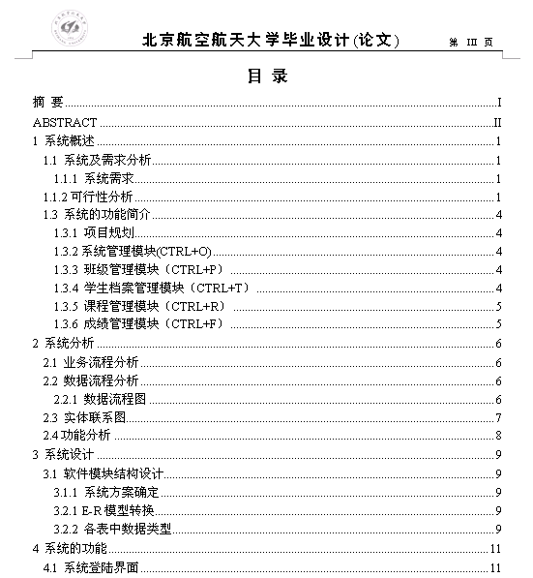
示例
用罗马数字编制页码
居中 小三号 黑体加粗
用罗马数字编制页码
小四号 宋体
正文用阿拉伯数字编制页码

Slide 7
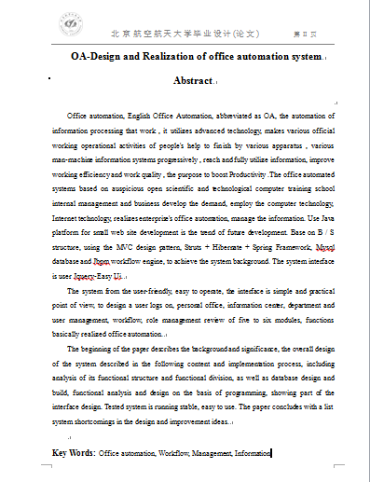
示例
居中 三号
Times New Roman加粗
隔1行 缩进1个字符
小四号 Times New Roman
小四号 Times New Roman 1.5倍行距
隔1行 顶格
四号 Times New Roman 加粗
小四号 Times New Roman，1.5倍行距，关键词间逗号隔开

Slide 8
中文摘要要求
精益求精，千锤百炼
客观公正、低调行事
最好最后写摘要
字数为300~600字
段落为2~4段
第三人称无主语
不用符号、公式、图、表、参考文献
缩写需要给出全文

Slide 9
英文摘要要求
时态：一般过去(主要)和一般现在
语态：被动语态
人称：不要第一人称
使用简单句，可读性最重要

Slide 10
格式要求
中文摘要
  论文题目：黑体，三号，加粗，居中
  摘要：黑体，三号，加粗，居中
  正文：宋体，小四，首行缩进2字符
  关键词：宋体，四号，加粗，顶格
  各词：宋体，小四，逗号隔开
英文摘要
  论文题目：TN，三号，加粗，居中
  摘要： TN，三号，加粗，居中
  正文： TN，小四，首行缩进1字符
  关键词：TN，四号，加粗，顶格
  各词：TN，小四，逗号隔开

Slide 11
关键字要求
从论文中提炼的，最能反映论文主题和核心内容的名词和词组。
直接从题目、摘要、标题中提取
出现频率最高的技术、概念、方法
4~6个为宜
尽可能不使用专有名词的简写

Slide 12


正文
论文撰写
  页面设置：页边距
  内容设置：标题和正文
上边距： 3厘米； 下边距：2.5厘米；
左边距： 3厘米； 右边距：2厘米；
行间距： 1.5倍行距
章 标 题：三号，黑体，加粗，居中，段前及段后均0.5行
节 标 题：小四，黑体，加粗，顶格，段前及段后均0.5行
条 标 题：小四，宋体，加粗，顶格，段前及段后均0.5行
正 文：小四，宋体，首行缩进2字符
数字和字母： Times New Roman

Slide 13
标题
标题序号：每章重排
题序全部是阿拉伯数字
目录中最多显示到三级标题
标题长度尽量不换行
标题层次：章、节、条、款、项

Slide 14
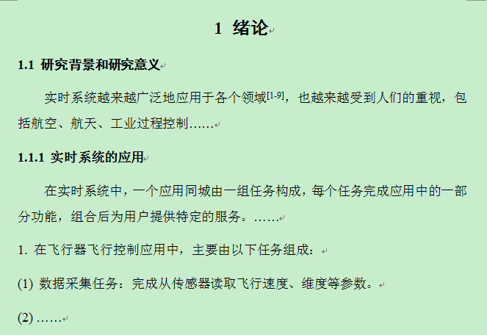

标题示例

Slide 15
学会使用样式
概念：是对文本某部分的格式预定义，指一组已命名的字符格式和段落格式的组合。
方法：可以使用内部样式，也可以修改已有样式或建立新样式以满足自己的需要。
步骤：
删除
修改
样式
新建
样式
应用
样式
Notes:
首先将光标定位到你想插入的位置：
1添加题注，找不到自己想要的题注。没有怎么办，那好说，新建一个不就得了。在这里输入想要的题注。
新建的时候给大家提个醒，再次用两个凡是原则。凡是要让计算机自动输入的数字千万不要用手输入，凡是重复的内容，只输入一次。
所有这些关键的地方都是由计算机自动生成的。而且删除其中的某个图表，编号也会自动更新，非常省时省力。

Slide 16
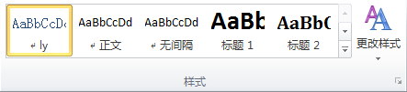
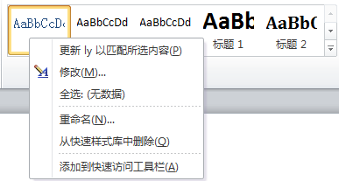
应用样式
应用样式
删除或修改样式
随用随点、一键完成：
首先：定位光标
然后：选择样式
最后：直接点击
在【样式】选中右击修改的样式名，在弹出的下拉菜单中选择【修改】或【删除】命令。

Slide 17
目录管理
目录
目录和级别样式息息相关。目录中显示：
  中文摘要：1级样式
  英文摘要：1级样式
  1~3级标题：对应1~3级样式
  参考文献：1级样式
  致谢：1级样式

Slide 18
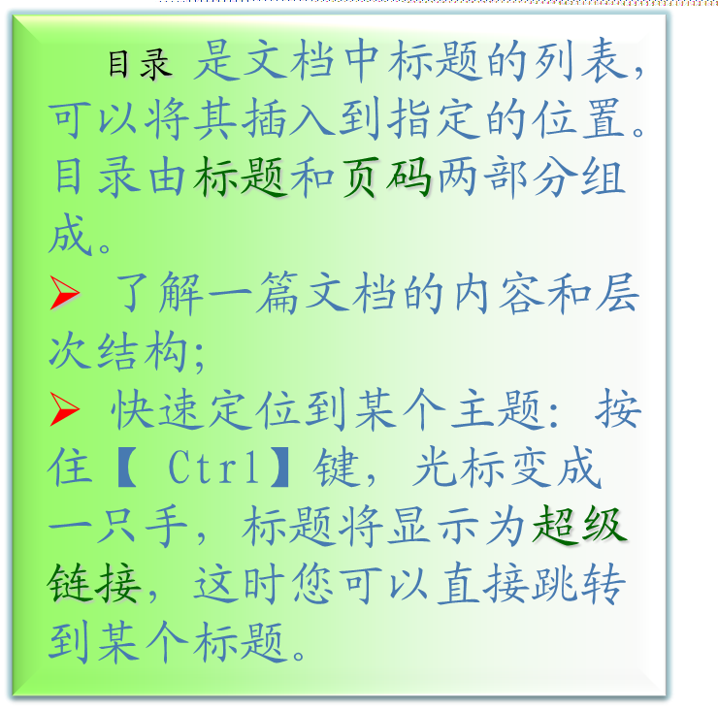
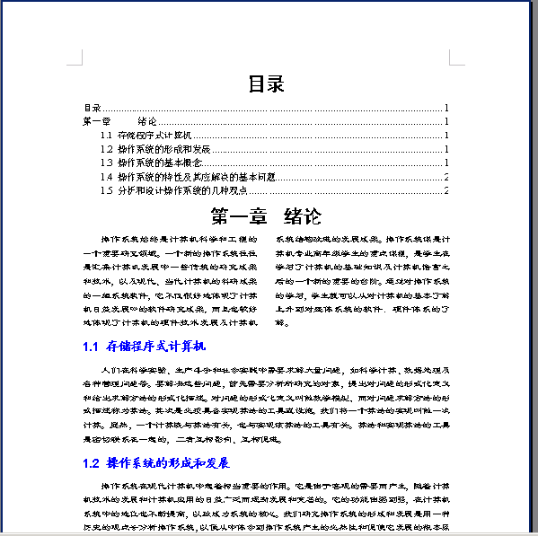
目录
生成目录的前提：对所选的对象使用“级别样式”

Slide 19
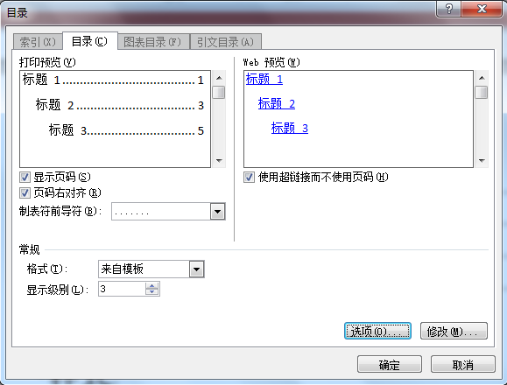
创建目录——样式
创建目录
执行【引用】|【目录】|【插入目录】命令
在此设置制表符前导符、显示级别等，确定后即在光标定位处插入所要求的格式的目录。

Slide 20
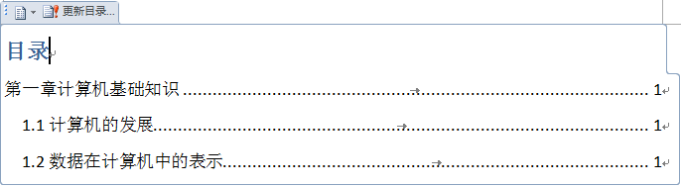
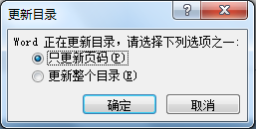
创建目录——样式
更新目录
  直接点击目录跟随的【更新目录】命令。
  或右击要更新的目录，执行【更新域】命令。
  或按【 F9 】键。
快速、准确

Slide 21

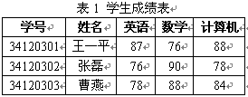

题注
即当我们向文档中插入表格、图、公式等对象时，往往要在它的上方或下方加入“图1.1”或“表1.2”等文字，这样便于查找和阅读。

Slide 22
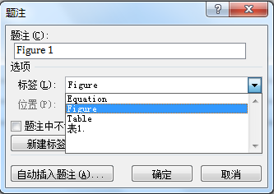
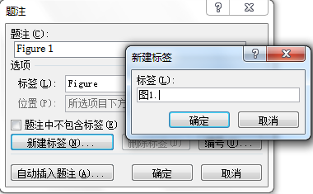
手工添加题注
添加题注
注意加章节号
选择【引用】|【题注】|【插入题注】命令
输入系统默认的对象标签
输入自建的对象标签

Slide 23
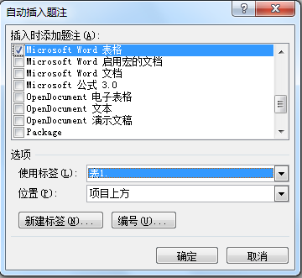
题注
自动添加题注：
选择【引用】|【题注】|【自动插入题注】命令

Slide 24

题注
优点:随性所欲的创建
手动添加题注
缺点:重复性操作
优点:系统自动创建
自动动添加题注
缺点:应用范围有限

Slide 25
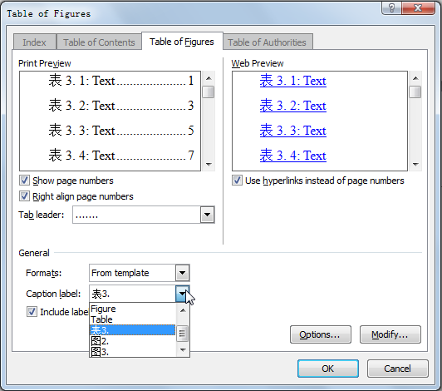
图表目录
生成图表目录的前提：对所选的对象添加“题注”
选择【引用】|【插入表目录】命令
Notes:
给图编完号后，我们就可以给他创建图表目录了。
选择索引和目录命令，在图表目录对话框选择相应得题注标签就可以了。

Slide 26

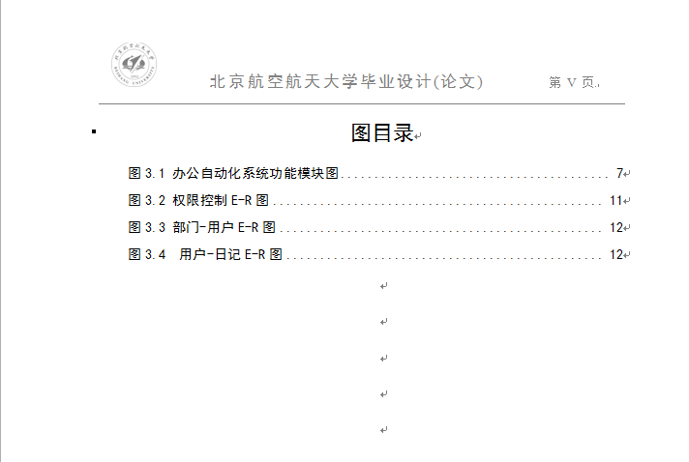
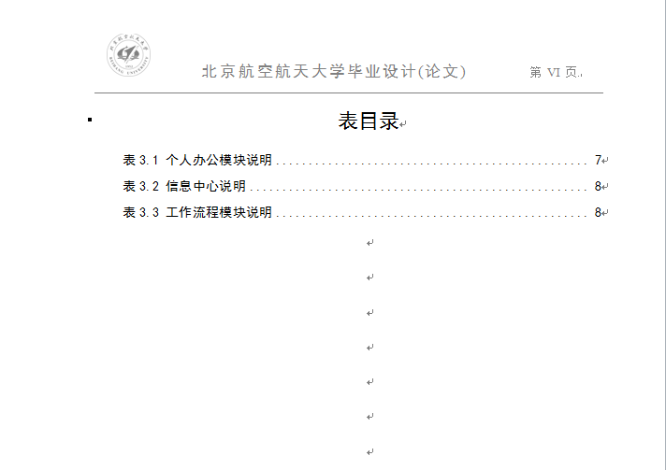
图表目录
图(表)目录：黑体、小二、加粗
行间距：1.5倍
一级标题：黑体，小四

Slide 27
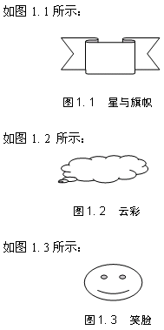
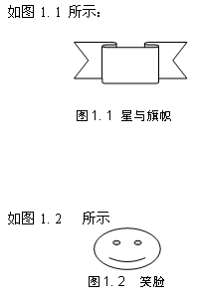
交叉引用
对应关系
文中引用的图序号一定要使用“交叉引用”命令来实现！

Slide 28
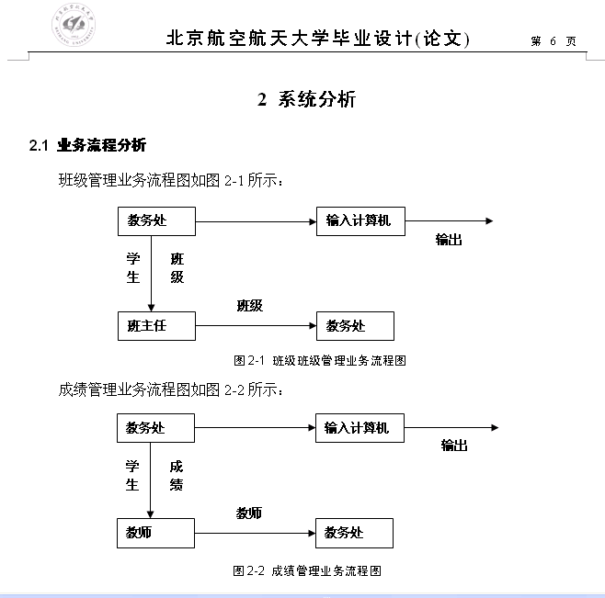
引用
对图的引用
图号 图名五号 黑体
置于图的下方 居中

Slide 29
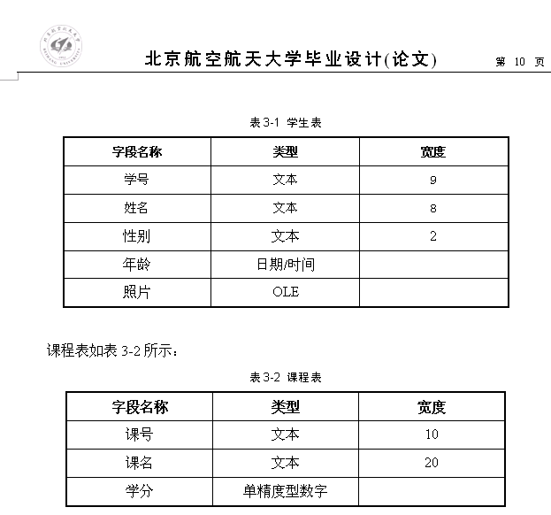
引用
对表的引用
表号 表名五号 黑体
置于图的上方 居中

Slide 30
图
要求
  清晰可见、美观协调
  自绘图：尽可能使用Visio
  外部引用图：建议重新画
嵌入/环绕
  嵌入：图片和文字地位相同，图片可视为文字
  环绕：图片和文字是独立的，图片可随意移动

Slide 31
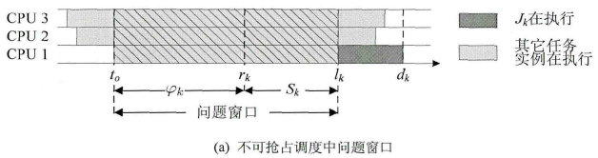
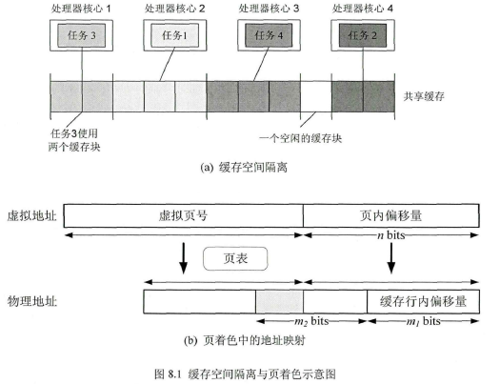
图
  图的组成
    图序（必有）
    图题（必有）
    图例
    主图（必有）
  组图
    共用一个图序和图题
    各子图有自己的子图序和子图题
      子图序：以(a)起始
Notes:
图注：图中未能表达又需要表达的信息

Slide 32
图的格式要求
格式要求
  图序：TN，五号，加粗
  图题：黑体，五号，加粗
  子图序：TN ，五号
  子图题: 黑体，五号
  图注：宋体，五号
  图例：宋体，五号
  图各部分位置居中
Notes:
图注：图中未能表达又需要表达的信息

Slide 33
图的排版技巧
排版技巧
  不宜过大或过小：页面的1/3
  每幅图都要有文字说明或引用
  多图定位用表格
    绘制表格
    将图片插入表格
    图片设置为嵌入型
    表格设置为适应文字
    表格边框设置为无
Notes:
图注：图中未能表达又需要表达的信息

Slide 34
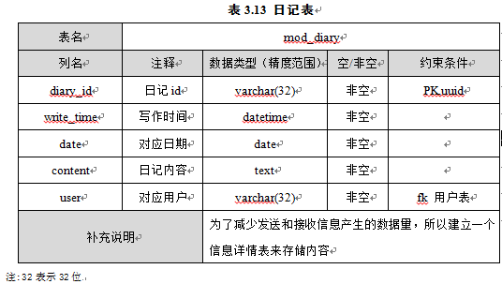
表
表：用于数据展示或对象定位
  表的组成
    表序
    表题
    表头
    表项

Slide 35
表
表各部分格式
  表序：TN，五号，加粗
  表题：黑体，五号，加粗
  表项： 1)数字和字母：TN，五号
  2)文字：宋体，五号
  3)附注：宋体，小五号，阿拉伯数字排序
  4)内容垂直居中
  行间距：1.5倍
  表各部分位置水平居中

Slide 36
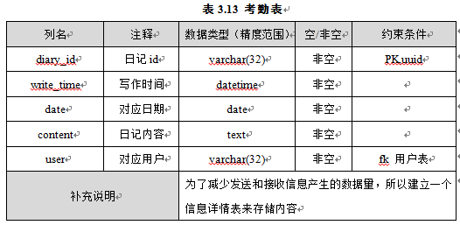
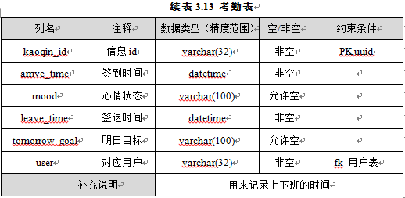
关于续表
  表格技巧
    续表：重复表名和表头
    表项目不宜过长，可从实际简化

Slide 37
公式
公式
  公式组成
    公式内容+(编号)
  公式格式
    公式：居中，小四，TN
    编号：居右，小四，TN，且放在括号中，如(5-1)
  公式特点
    独占一行 vs. 嵌入时公式
    公式当作一个单词来处理，所以后面也可能需要加入标点符号，因此换行是否缩进需要视情况而定
Tips: 用表格实现

Slide 38
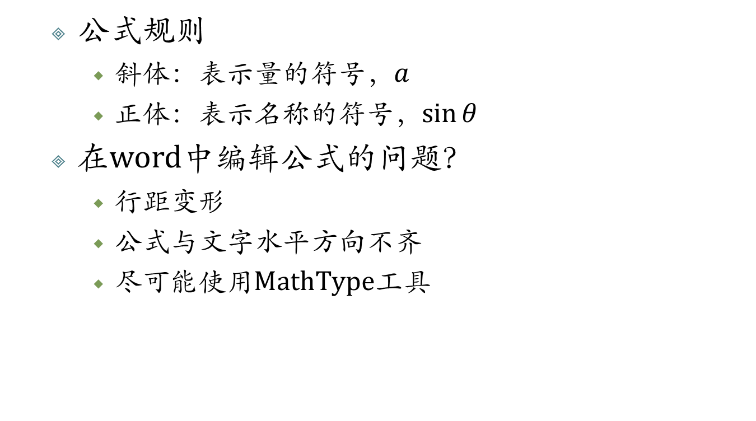
公式

Slide 39
参考文献
参考文献引用（中文）
  期刊
    [序号] 主要作者.文献题名[J].刊名，出版年份，卷号(期号)：起止页码.
    [1] 毛峡，丁玉宽.图像的情感特征分析及其和谐感评价[J].电子学报，2011,29(12A)：1923-1927.
  图书
    [序号] 主要作者.文献题名[M].出版地：出版社，出版年：起止页码.
    [1] 刘国钧，王连成.图书馆史研究[M].北京：高等教育出版社，1979:15-18,31.

Slide 40
参考文献
  学位论文
    [序号] 主要作者.文献题名[D].学校所在地：学校名称，发表年份.
    [1] 张和生.地质力学系统理论[D].太原：太原理工大学，1998.
  会议论文集
    [序号] 主要作者.文献题名[A]. 论文集名[C].出版地：出版者，出版年：起止页码.
    [2] 毛峡，孙斌.和谐图案的自动生成研究[A].第一届中国情感计算及职能交互学术会议论文集[C].北京：中国科学院自动化研究所，2003:277-281.

Slide 41
参考文献
  电子资料
    [序号] 主要作者.文献题名[文献类型/载体类型].电子文献的出版或可获得地址，发表或更新的期/引用日期(任选)
    [1] 王明亮.中国学术期刊标准化数据库系统工程[EB/OL].
    http://www.cajcd.cn/pub/wml.txt/9808.html，1998-08-16.
网址单独一行
文献类型/载体类型 | 含义
EB/OL | 网上资料
M/CD | 光盘图书
J/OL | 网上期刊
DB/OL | 网上数据库

Slide 42
参考文献
  专利
    [序号] 专利所有者.专利题名[P].专利国别：专利号，发布日期.
    [1] 姜锡洲.一种温热外敷药制备方案[P].中国专利：881056078,1983-08-12.
  报告
    [序号] 主要作者.文献题名[R].报告 地：报告会主办单位，年份.
    [1] 冯西桥.核反应堆压力容器的LBB分析[R]. 北京：清华大学核能技术设计研究院，1997.

Slide 43
参考文献
文献类型标识
参考文献类型 | 文献类型标识
期刊 | J
图书 | M
会议集 | C
会议集中的文章 | A
学位论文 | D
电子资料 | EB
专利 | P
报告 | R

Slide 44
参考文献
参考文献引用（英文）
  不需要标注文献类型，删除[]
  日期格式：月 年
  地址：城市, 州,国家
参考文献类型
  期刊：
    [序号] 主要作者.文献题名. 刊名 出版年份;卷号(期号):起止页码.
    [1] Kumar K, Lu YH. Cloud computing for mobile users: can offloading computation save energy?. IEEE Computer 2010;43(4):51–62.

Slide 45
参考文献
  会议：
    [序号] 主要作者.论文标题. In: 会议名称.会议地点:开会日期.p.论文页码
    [2] Kemp R, Palmer N, Kielmann T, et al. Cuckoo: a computation offloading framework for smartphones. In: Proceedings of the second international conference on mobile computing, applications, and services, ad hoc and wireless networks. Santa Clara, CA, USA; October 2010. p. 62–81.

Slide 46
参考文献
  书
    [序号] 主要作者.文献题名.出版地:出版社, 出版年:起止页码.
    [1] King,B. Howtousea library. London:CliveBingley,1999: 19-30.
  学位论文
    [序号] 主要作者.文献题名.学位论文种类.授予学位的院校.发表日期.
    [1] Huang,G.W. Enhanced theme in English: Its structures and functions. Ph.D.thesis. University of Wales. December 1995.

Slide 47

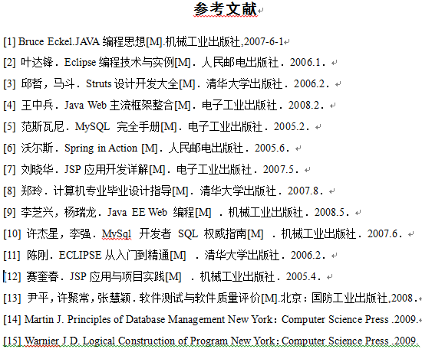
参考文献
文献格式
“参考文献”四字：三号，黑体，加粗，居中，
引用编号：TN，小四，带[]
引用文本：宋体，小四
句点断句
文献位置独立成页，内容居左，顶格
引用编号按正文引用顺序排序

Slide 48
参考文献
文献技巧
  国外作者名：姓可缩写，但全名简单
  作者个数
    不超过3个，全写
    超过3个，中文写“等”，英文写“et al”
  标点符号
    没有句号，只有句点
    中文全角，英文半角
  支持复制

Slide 49
参考文献
  正文连续引用
    [9,12] [10-14] [7,8-11]
第一步：连续添加多个尾注引用
第二步：【字体】|【隐藏】
第三步：添加连接符-
第四步：设置连接符为上标格式

Slide 50

插入页眉页脚——节
要求：
（1）不同章节的页眉内容不同
（2）奇、偶页中页眉内容不同
（3）奇、偶页中页脚位置不同
（4）在文档中插入一张纵向排版页面
有何妙招？

Slide 51
插入页眉页脚——节
节
是一个独立的编辑单位。
它没有实际意义。
插入分节符后可以设置不同的页眉页脚和页码。
Step1：执行【页眉布局】|【页眉设置】|【分隔符】命令
Step2：执行【插入】|【页眉和页脚】命令
Step3：对页眉/页脚进行格式设置

Slide 52

插入页眉页脚——节
注意：“链接到前一条页眉/页脚”按钮
？
记住：两个“凡是”原则
可以快速实现整篇文档中不同的水印效果吗

Slide 53
什么是美：美是规则的集合
  布局比例
  字体选择
  图文搭配
  行文断字
  中英混排
  标点禁则
  天头地脚
  页眉页脚
  元素编号

Slide 54
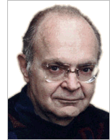
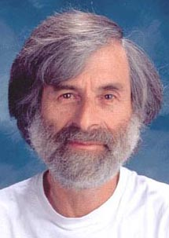
Latex
TEX
  TEX是由高德纳 （Donald E. Knuth） 编写的计算机程序，用于文章和数学公式的排版（1977）
Latex
  Latex首先由Lamport于1985年开发出来，目前由latex3 project负责开发和维护

Slide 55
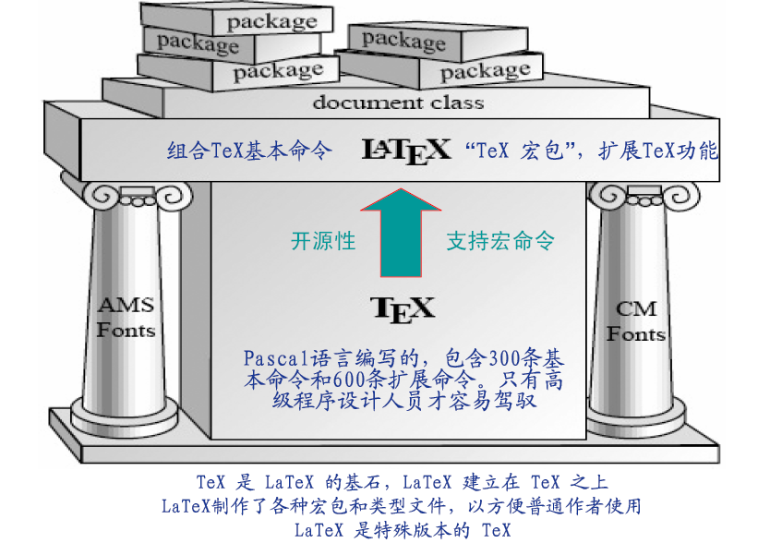
Latex
Latex本质
  Latex是用Tex语言编写的一组宏代码
Notes:
计算机科学里的宏（Macro)，是一种批量批处理的称谓。一般说来，宏是一种规则或模式，或称语法替换 。^{[1]} 解释器或编译器在遇到宏时会自动进行这一模式替换。应用程序也可以使用一种和宏类似机理的系统来允许用户将一系列（一般是最常使用到的操作）自定义为一个步骤。也就是用户执行一系列操作，并且让应用程序来“记住”这些操作以及顺序。更高级的用户可以通过内建的宏编程来来直接使用那些应用程序的功能。

Slide 56
Latex
Latex特点
  Latex系统是公认的数学公式排版最好的系统
  Latex文档是 ASCII 码的纯文本文件
  自动编号：章节，图表，公式定理，文献…
  自动生成目录，索引、章节，图表，公式定理，参考文献页码可以交叉使用
  输出直接生成pdf文件
  Latex是可编程的
  可以建立参考文献库
Latex关注内容本身，淡化格式设置

Slide 57
Latex
Latex VS Word
  Word所见即所得；Latex所编即所得
  Word简单易用；Latex美观高质
  Word办公类文档；Latex科学性论文
  Word图形界面设置格式；Latex编写命令设置格式
Notes:
Word坐享其成；Latex自食其力

Slide 58
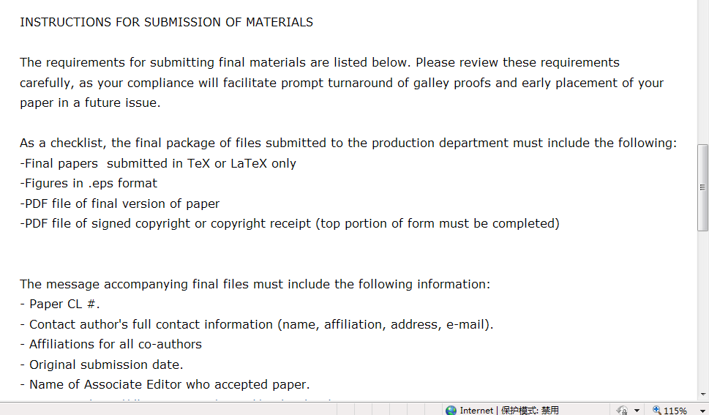
Latex
为什么要使用Latex
  很多系统只支持Tex或Latex
Notes:
这是一种趋势和时尚

Slide 59
Latex
  Latex格式处理高质高效
    Latex文档格式均匀，黑白和行距均匀；
    Latex数字格式排版美观
    Latex图文混排设置和谐
    Latex自动生成公式、图表等编号
    Latex转换模板转换准确快速

Slide 60
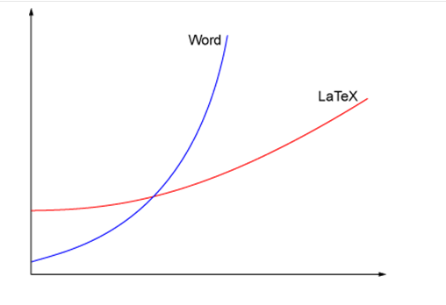
Latex
Latex和Word各尽其职
精力与时间耗费
文件大小与复杂程度
Notes:
如果你只是排版一些简单的公文, 那就用word就够了; 如果你要排版高质量的包含大量数学公式的科技文档, 那么你就要用到LaTeX了. 如果你习惯了LaTeX的话, 只需要开始的时候多花点时间去学, 你会喜欢LaTeX的, 会发现word排版很多的不足.

Slide 61
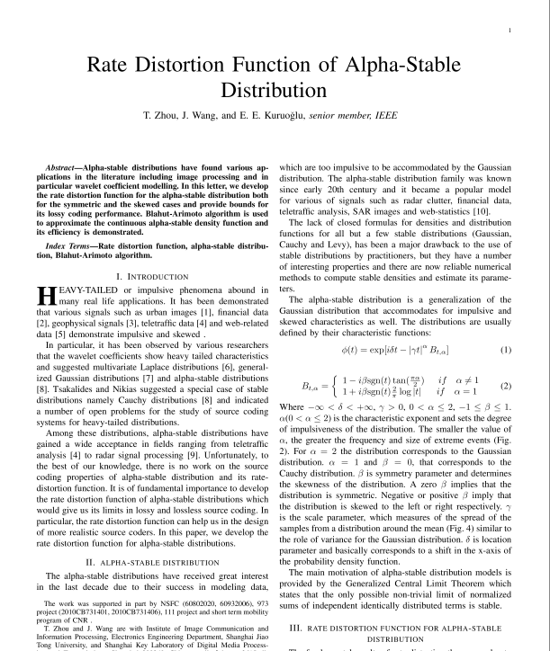
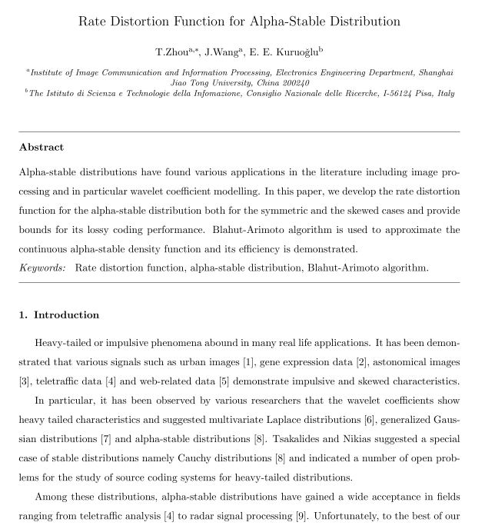
Latex
\documentclass{IEEEtran}
\documentclass{elsarticle}

Slide 62
Latex
如何使用LaTeX撰写论文
  下载并安装LaTeX编辑软件
    Windows下，推荐使用CTeX中文套装软件
  下载LaTeX写作模板
  在模板中进行论文写作

Slide 63
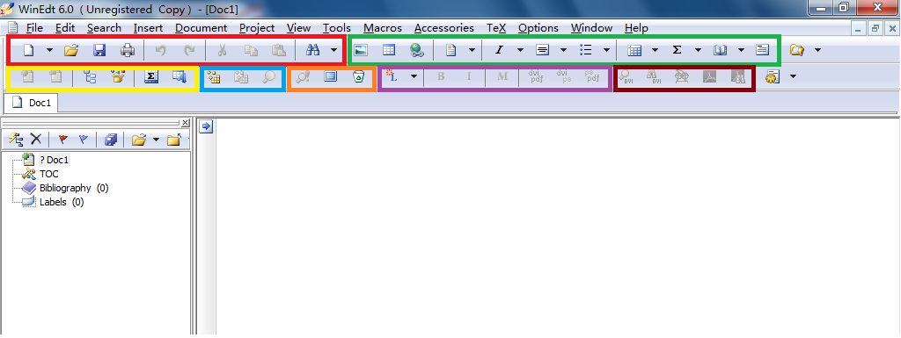
WinEdt编辑器
  WinEdt编辑器用来编辑和编译Tex文本；Ctex包含有WinEdt编辑器
WinEdt界面

Slide 64
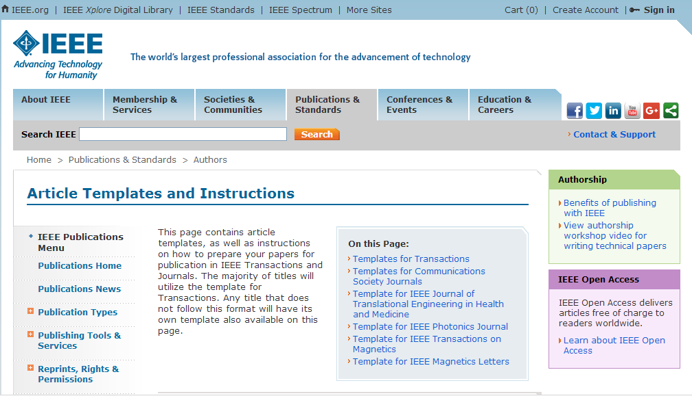
Latex
Latex模板下载
  IEEE模板下载：http://www.ieee.org/publications_standards/publications/authors/author_templates.html

Slide 65
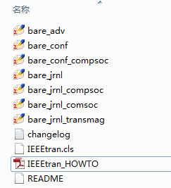
Latex
IEEEtran模板
  bare_conf：conference模板
  bare_jrnl： journal模板
  bare_jrnl_compsoc：Computer Society Journals模板
  bare_adv：Bare Advanced Demo of IEEEtran.cls for Computer Society Journals
  IEEEtran.cls：类文件
  IEEEtran_HOWTO：使用说明

Slide 66
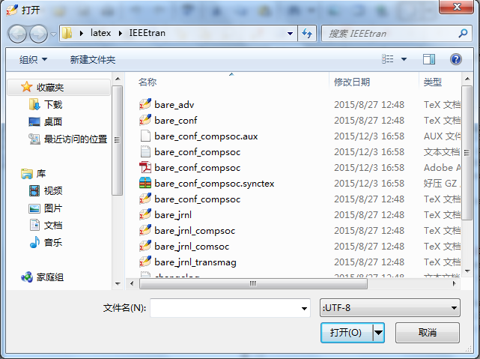
Latex
如何导入和使用Latex模板
  创建一个工作目录
  将模板解压到该目录下
  选择需要的模板使用WinEdt打开直接填写内容
注意文件打开和保存时都要采用UTF-8格式

